Slide 1
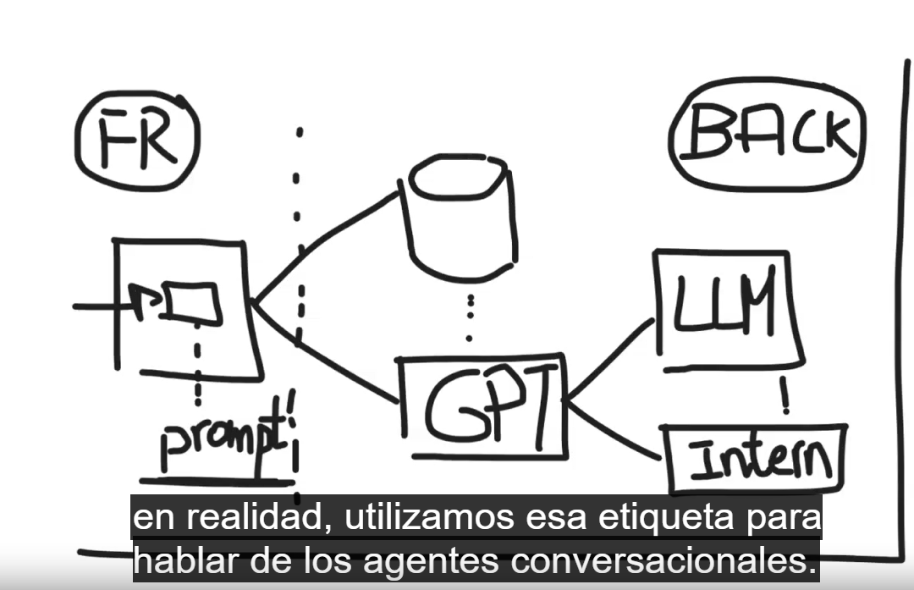
- Foco de “Ventana de contexto → Sirve para que la IA pueda priorizar la generación del texto
- Github Copilot es una agente conversacional, lo que viene englobado dentro del BACK.
El GPT (el cerebro) interpreta el prompting y envía las instrucciones al LLM (sistema o memoria), en este caso CODEX. Por eso es tan relevante la ingeniería del prompting así como darle feedback al GPT.
El GPT piensa y el LLM sabe

Slide 2
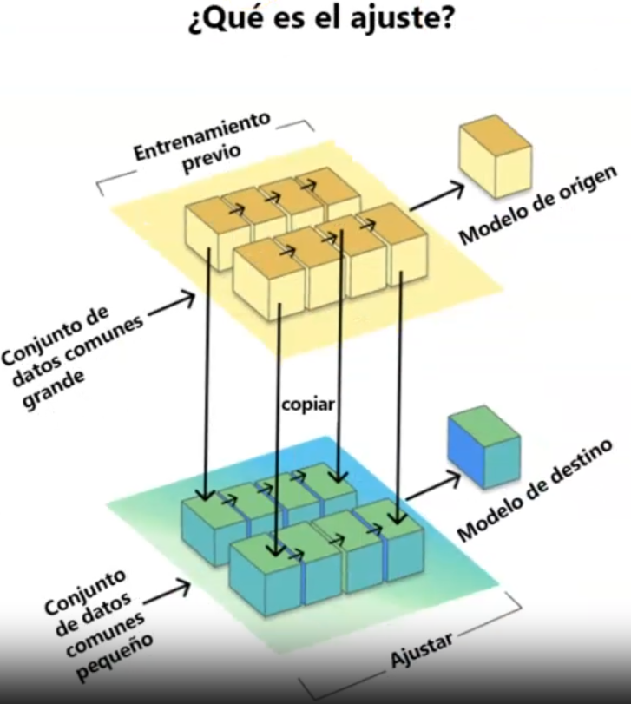
- Como se trabaja con un LLM, que es algo grande y genérico, los prompts han de ser específicos, para que la respuesta que nos dé el modelo se ajuste a nuestra necesidad. Esto es lo que se llama el Fine Tunning del modelo , también llamado LoRA (Low Rank Adaptation), ya que los LLMs suelen estar pre-entrenados. De esta manera personalizamos el LLM a nuestra manera para que saque aquello que sea relevante para nosotros y conozca nuestras preferencias de programación.

Slide 3
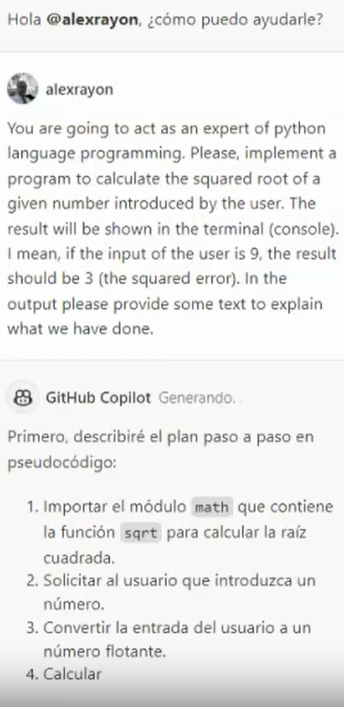
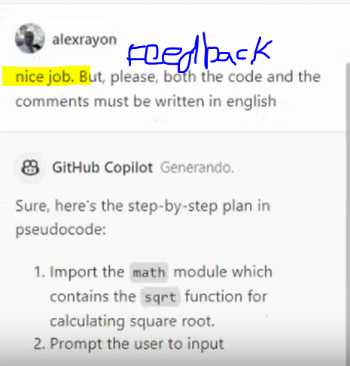
El prompting es saber cómo meterle el zoom a la hora de comunicarnos con un agente conversacional. Para ello, debemos entender que para mantener una conversación con este agente deberemos de seguir unas ciertas normas (igual que en la vida, no utilizaremos el mismo lenguaje al dirigirnos a nuestro jefe que a un amigo) que se basan en una combinación de 3 cosas:
Sintaxis (construir frases completas, para ello es necesario delimitar el framework CAREF).
Gramática (utilización de palabras reservadas como “”, (), etc).
Estilos conversacionales (Zero shot / Few shot / Chain of Thought / Knowledge based)
El framework y acrónimo CAREF se define por los siguientes elementos:
Context
Actions
Results
Examples
Format
Ejemplo

Slide 4
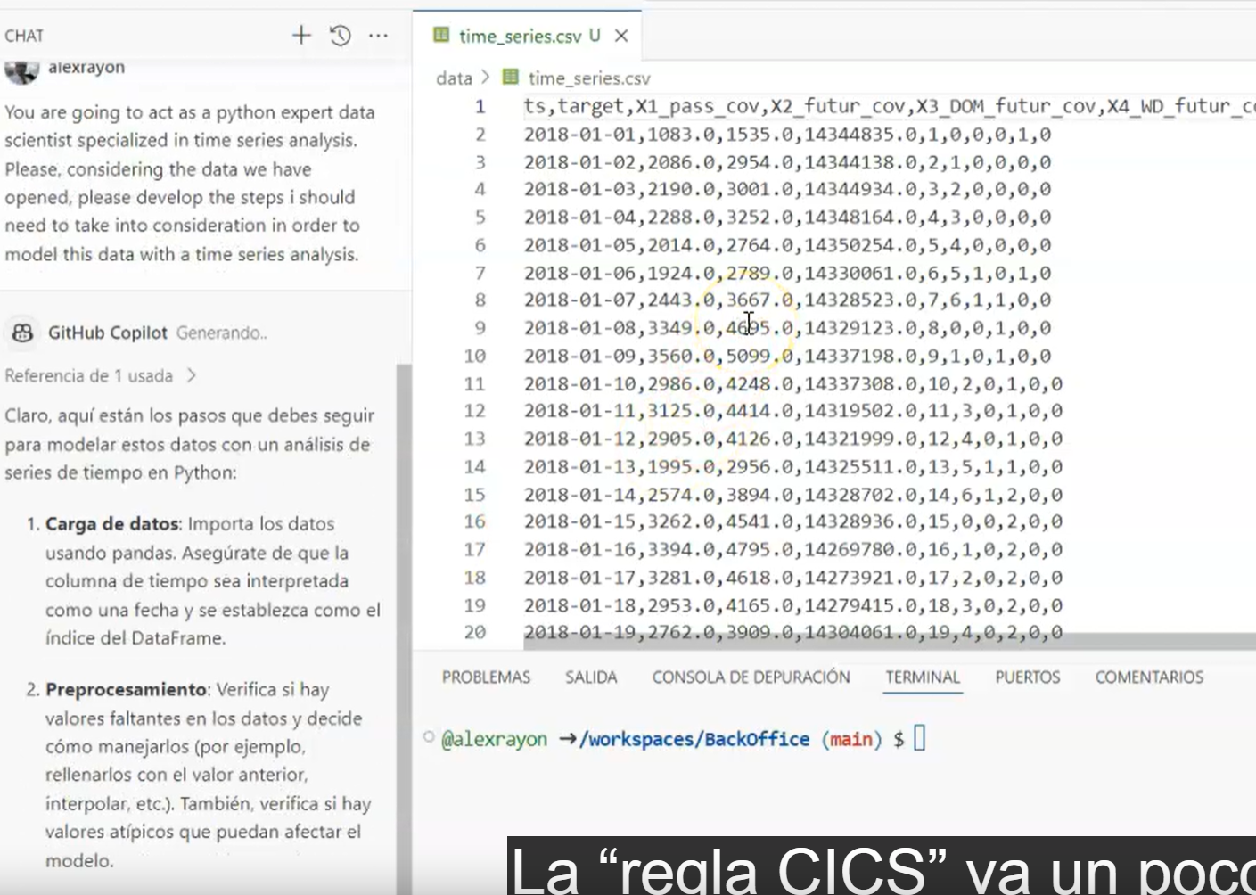
Ejemplo de ventana de contexto donde el Copilot le da prioridad a la hora de entender a los archivos que tenemos abiertos, lo segundo más importante serán los comentarios de alto nivel, tercero más importante los comentarios entre líneas y cuarto más importante serán los nombres de los archivos.
Best practices del prompting → Hay 2 familias:
CICS rule:
Contexto de ventana (Context Window)
Intención
Claridad (los propios nombres de las variables en el código ayudan a que el Copilot entienda con mayor claridad cómo ejecutar los prompts basados en el código que queremos desarrollar)
Specifity (problema formulation) → Tenemos que ser específicos, es decir, tiene que ser la formulación de un problema computable por la máquina (por ejemplo, si le digo al Copilot que quiero que me ayude a mejorar la eficiencia del programa, eso no es un problema computable, porque: ¿qué es la eficiencia y qué es mejorar?)
Regla de las 4S:
Single (El Copilot dará un mejor resultado cuando tenga que desarrollar una única tarea en lugar de múltiples).
Specific
Short (evitaremos sobrecargar al Copilot, por eso lo mejor es delimitar el problema por partes, pidiéndole por ejemplo que liste los pasos que tiene que dar al inicio).
Surrounded (como enmarcado, es decir, que usemos nombres de archivos descriptivos, mantenerlos abiertos todo lo que podamos…)

Slide 5
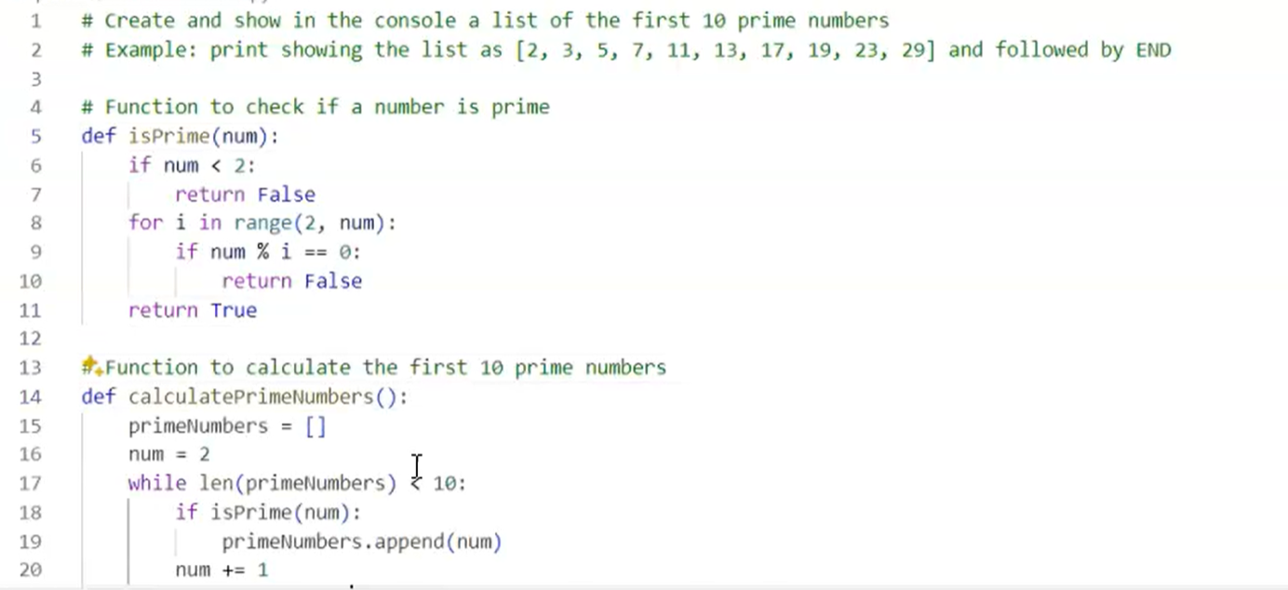
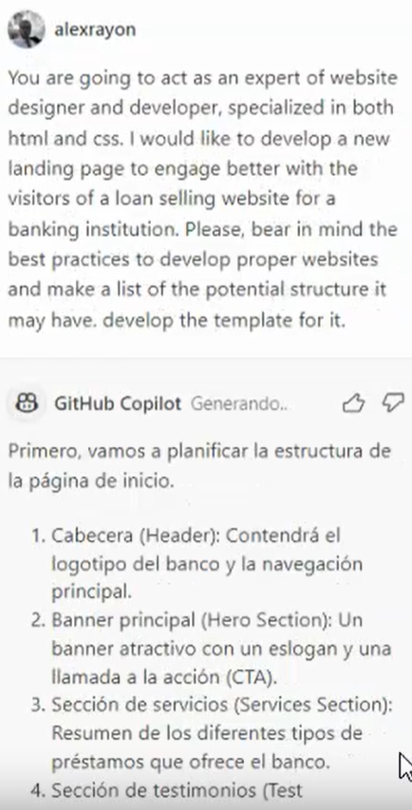
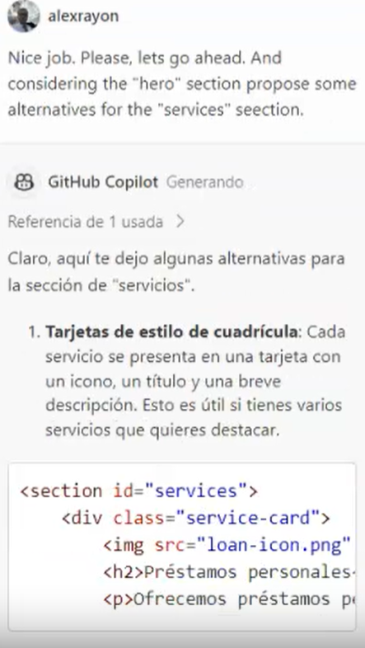
Estilos conversacionales:
Zero shot: No le doy ningún ejemplo y me saca devuelve el resultado más probable con los datos con los que se ha entrenado el Copilot.
Few shot: Meter en el prompt varios ejemplos para guiar al Copilot, para evitar como resultado alguna potencial ambigüedad.
Chain of Thought : es una manera de explicarle al Copilot paso a paso todo lo que tiene que hacer nuestro programa.
Knowledge based: subrayando parte del código para hacer énfasis en el prompting.
Ejemplo Few Shots
Ejemplo Chain of Thought (también podríamos nosotros explícitamente determinarle los pasos en el prompt)

